Slide 1
Nghiên cứu các công trình sử dụng gióng hàng từ trong dịch máy nơ-ron
TRƯỜNG ĐẠI HỌC TÔN ĐỨC THẮNG
CHUYÊN ĐỀ NGHIÊN CỨU KHOA HỌC DỮ LIỆU
GVHD: TS. Nguyễn Chí Thiện
Học viên: Nguyễn Duy Hàn Lâm

Slide 2
Mục lục
Tổng quan đề tài.
Cơ sở lý thuyết của đề tài (dịch máy thống kê, transformer).
Thực nghiệm, kết quả.
Đánh giá và so sánh.

Slide 3
Tài liệu tham khảo
Namit Bhatia, 1992, The Oxford Companion to the English Language, trang (pp.) 1051 – 1054. [1]
Peter F. Brown, John Cocke, Stephen A. Della Pietra, Vincent J. Della Pietra, Fredrick Jelinek, John D. Lafferty, Robert L. Mercer, Paul S. Roossin, 1993, A STATISTICAL APPROACH TO MACHINE TRANSLATION. [2]
Peter F. Brown, Vincent J. Della Pietra, Stephen A. Della Pietra, Robert L. Mercer, 1993, The Mathematics of Statistical Machine Translation: Parameter Estimation. [3]
Chris Dyer, Victor Chahuneau, Noah A. Smith, 2013, A Simple, Fast, and Effective Reparameterization of IBM Model 2. [4]

Slide 4
Tài liệu tham khảo
James D. Miller , Rui Miguel Forte, 2017, Mastering Predictive Analytics with R - Second Edition. [5]
Nikolay Kyurkchiev, Svetoslav Markov, 2015, SIGMOID FUNCTIONS: SOME APPROXIMATION, AND MODELLING ASPECTS. [6]
Cho, K., Van Merriënboer, B., Bahdanau, D., & Bengio, Y, 2014, On the properties of neural machine translation: Encoder-decoder approaches. arXiv preprint arXiv:1409.1259. [7]

Slide 5
Tài liệu tham khảo
Dzmitry Bahdanau, KyungHyun Cho, Yoshua Bengio, 2015, NEURAL MACHINE TRANSLATION BY JOINTLY LEARNING TO ALIGN AND TRANSLATE. [8]
Ashish Vaswani, Noam Shazeer, Niki Parmar, Jakob Uszkoreit, Llion Jones, Aidan N. Gomez, Łukasz Kaiser, Illia Polosukhin, 2017, Attention Is All You Need. [9]
Sarthak Garg, Stephan Peitz, Udhyakumar Nallasamy, Matthias Paulik, 2019, Jointly Learning to Align and Translate with Transformer Models. [10]

Slide 6
Tổng quan đề tài
Tính cấp thiết của đề tài.
Mục tiêu nghiên cứu.
Tổng quan nghiên cứu.
Phương pháp nghiên cứu.
Phạm vi nghiên cứu.
Đối tượng nghiên cứu.

Slide 7
1. Tính cấp thiết của đề tài
Vấn đề nghiên cứu: Cải thiện dịch máy nơ-ron (neural) Việt-Anh bằng gióng hàng từ hướng dẫn.

Slide 8
1. Tính cấp thiết của đề tài
Dịch thuật đóng vai trò quan trọng trong đời sống kinh tế, xã hội, đặc biệt là trong quá trình hội nhập, cách mạng 4.0.
Dịch thuật là không chỉ phụ thuộc vào yếu tố chuyên môn mà còn phụ thuộc yếu tố ngoại cảnh.
Dịch thuật tự động trên máy tính vẫn còn hạn chế: ngữ pháp, nhiều nghĩa,…
Đặc biệt cả hai yếu tố 2. và 3. đều ảnh hưởng rất lớn đến quá trình dịch giữa 2 ngôn ngữ Việt - Anh

Slide 9
2. Mục tiêu nghiên cứu
Kết quả mong muốn: Cải thiện được chất lượng dịch máy neural
Việt Anh.
Ý nghĩa khoa học:
Đóng góp vào việc cải thiện chất lượng của dịch máy Việt – Anh.
Ý nghĩa thực tiễn:
Cải thiện chất lượng, cũng như tính tự động của quá trình dịch thuật.

Slide 10
3. Tổng quan nghiên cứu
Ashish Vaswani, Noam Shazeer, Niki Parmar, Jakob Uszkoreit, Llion Jones, Aidan N. Gomez, Łukasz Kaiser, Illia Polosukhin, 2017, Attention Is All You Need. [9]
Sarthak Garg, Stephan Peitz, Udhyakumar Nallasamy, Matthias Paulik, 2019, Jointly Learning to Align and Translate with Transformer Models. [10]
Kai Song, Kun Wang, Heng Yu, Yue Zhang, Zhongqiang Huang, Weihua Luo, Xiangyu Duan, Min Zhang, 2020, Alignment-Enhanced Transformer for Constraining NMT with Pre-Specified Translations.

Slide 11
4. Phương pháp nghiên cứu
Phương pháp nghiên cứu lý thuyết:
Nghiên cứu các kĩ thuật liên quan về gióng hàng từ và áp dụng gióng hàng từ vào mô hình dịch máy.
Phương pháp nghiên cứu thực nghiệm:
Thu thập các dữ liệu văn bản song ngữ Việt-Anh (The International Workshop on Spoken Language Translation 2015 (IWSLT 2015))
Tiến hành cài đặt, thực thi, áp dụng các nghiên cứu lý thuyết vào tập dữ liệu thu được.
Thu thập kết quả và đánh giá giữa các phương pháp.

Slide 12
5. Phạm vi nghiên cứu
Các mô hình dịch máy.
Các kĩ thuật gióng hàng từ.
Các kĩ thuật kết hợp và áp dụng gióng hàng từ vào mô hình dịch máy nhằm cải thiện chất lượng dịch.

Slide 13
6. Đối tượng nghiên cứu
Dữ liệu văn bản song ngữ Việt-Anh: The International Workshop on Spoken Language Translation 2015 (IWSLT 2015).
Mô hình dịch máy: Transformer [9].
Kĩ thuật gióng hàng từ: các mô hình IBM [3], mô hình gióng hàng từ nhanh dựa trên mô hình IBM [4].
Kĩ thuật áp dụng gióng hàng từ.

Slide 14
Cơ sở lý thuyết
Mô hình dịch máy thống kê.
Mô hình dịch máy neural.

Slide 15
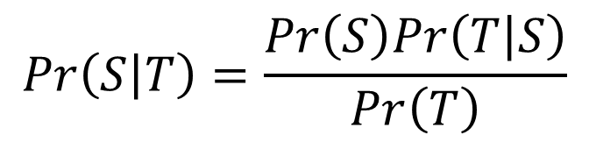
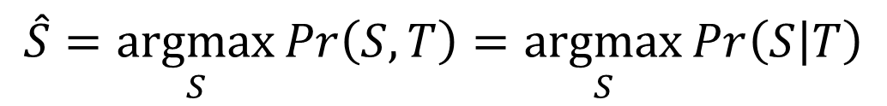
Mô hình dịch máy thống kê
Cặp câu song ngữ $\left(S,T\right)$. Ví dụ: (“Tôi đi ngủ”, “I go to sleep”)
Xác suất của mô hình:
$$Pr\left(S | T\right)=\frac{Pr\left(S\right)Pr\left(T | S\right)}{Pr\left(T\right)}$$
Mục tiêu của mô hình:
$$\hat{S}=\underset{S}{argmax}{Pr\left(S,T\right)}=\underset{S}{argmax}{Pr\left(S | T\right)}$$

Slide 16
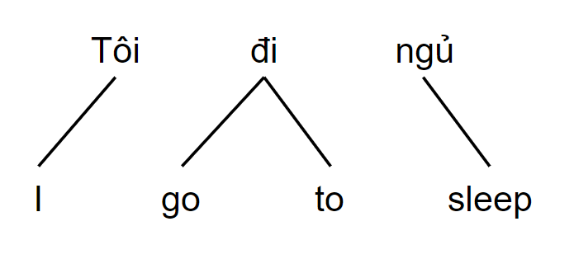
Kĩ thuật gióng hàng từ
Cặp câu song ngữ $\left(S,T\right)$. Ví dụ: (“Tôi đi ngủ”, “I go to sleep”)

Slide 17
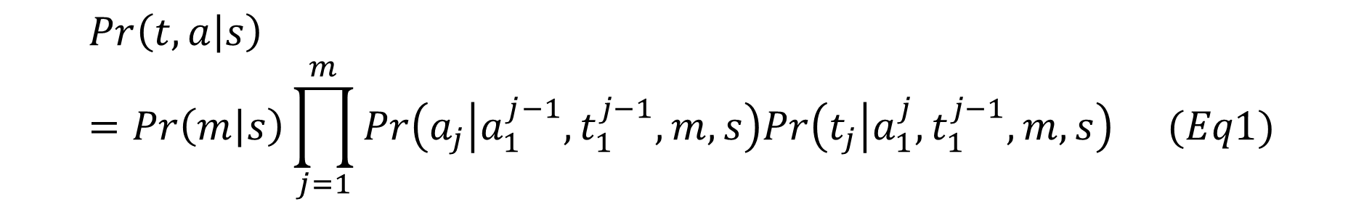
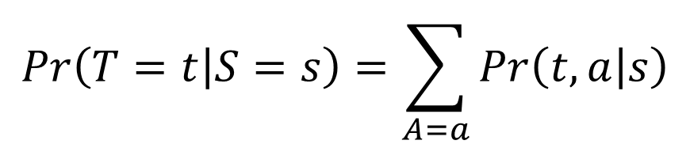
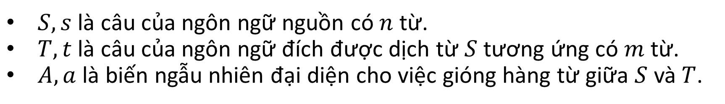
Kĩ thuật gióng hàng từ - Xác suất dịch
$$Pr\left(T=t | S=s\right)=\sum_{A=a}{Pr\left(t,a | s\right)}$$
$$Pr\left(t,a | s\right)=Pr\left(m | s\right)\prod_{j=1}^{m}{Pr\left(a_{j} | a_{1}^{j−1},t_{1}^{j−1},m,s\right)Pr\left(t_{j} | a_{1}^{j},t_{1}^{j−1},m,s\right)} (Eq1)$$
$S,s$ là câu của ngôn ngữ nguồn có $n$ từ.
$T,t$ là câu của ngôn ngữ đích được dịch từ $S$ tương ứng có $m$ từ.
$A,a$ là biến ngẫu nhiên đại diện cho việc gióng hàng từ giữa $S$ và $T$.

Slide 18
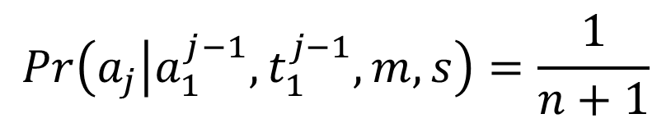
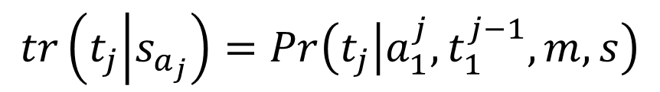
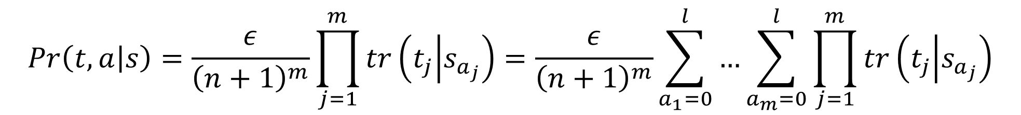
Mô hình 1 của IBM
Giả định rằng $ε≡Pr\left(m | s\right)$ trong (Eq1), $m$ và $s$ là độc lập với nhau
Xác suất của các cặp gióng hàng từ là như nhau:
$$Pr\left(a_{j} | a_{1}^{j−1},t_{1}^{j−1},m,s\right)=\frac{1}{n+1}$$
Xác suất dịch:
$$Pr\left(t,a | s\right)=\frac{ε}{{\left(n+1\right)}^{m}}\prod_{j=1}^{m}{tr\left(t_{j} | s_{a_{j}}\right)}=\frac{ε}{{\left(n+1\right)}^{m}}\sum_{a_{1}=0}^{l}{…\sum_{a_{m}=0}^{l}{\prod_{j=1}^{m}{tr\left(t_{j} | s_{a_{j}}\right)}}}$$
Với:
$$tr\left(t_{j} | s_{a_{j}}\right)=Pr\left(t_{j} | a_{1}^{j},t_{1}^{j−1},m,s\right)$$

Slide 19
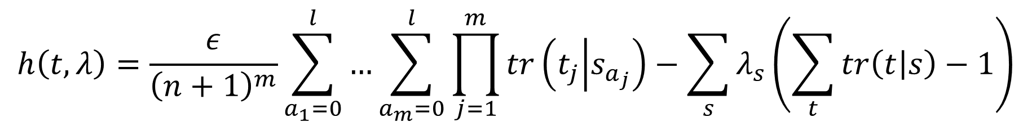
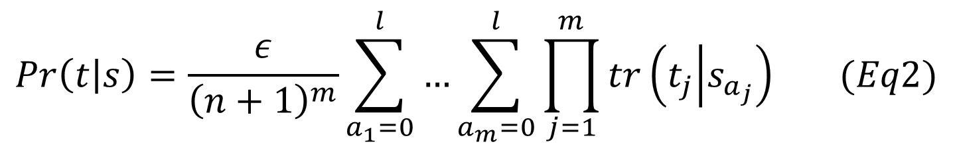
Mô hình 1 của IBM
Xác suất dịch:
$$Pr\left(t | s\right)=\frac{ε}{{\left(n+1\right)}^{m}}\sum_{a_{1}=0}^{l}{…\sum_{a_{m}=0}^{l}{\prod_{j=1}^{m}{tr\left(t_{j} | s_{a_{j}}\right)}}} (Eq2)$$
Giải Lagrange để tìm argmax
$$h\left(t,λ\right)=\frac{ε}{{\left(n+1\right)}^{m}}\sum_{a_{1}=0}^{l}{…\sum_{a_{m}=0}^{l}{\prod_{j=1}^{m}{tr\left(t_{j} | s_{a_{j}}\right)}}}−\sum_{s}{λ_{s}\left(\sum_{t}{tr\left(t | s\right)−1}\right)}$$

Slide 20
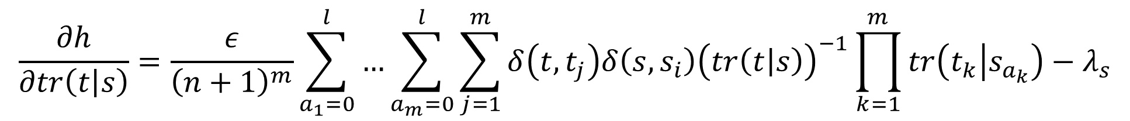
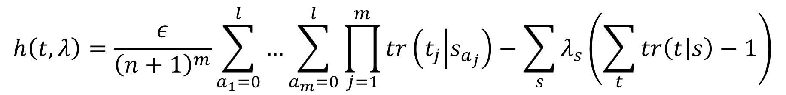
Mô hình 1 của IBM
Giải Lagrange để tìm argmax
$$h\left(t,λ\right)=\frac{ε}{{\left(n+1\right)}^{m}}\sum_{a_{1}=0}^{l}{…\sum_{a_{m}=0}^{l}{\prod_{j=1}^{m}{tr\left(t_{j} | s_{a_{j}}\right)}}}−\sum_{s}{λ_{s}\left(\sum_{t}{tr\left(t | s\right)−1}\right)}$$
$$\frac{∂h}{∂tr\left(t | s\right)}=\frac{ε}{{\left(n+1\right)}^{m}}\sum_{a_{1}=0}^{l}{…\sum_{a_{m}=0}^{l}{\sum_{j=1}^{m}{δ\left(t,t_{j}\right)δ\left(s,s_{i}\right){\left(tr\left(t | s\right)\right)}^{−1}\prod_{k=1}^{m}{tr\left(t_{k} | s_{a_{k}}\right)}}}}−λ_{s}$$

Slide 21
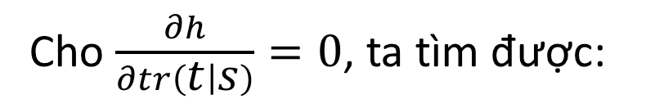
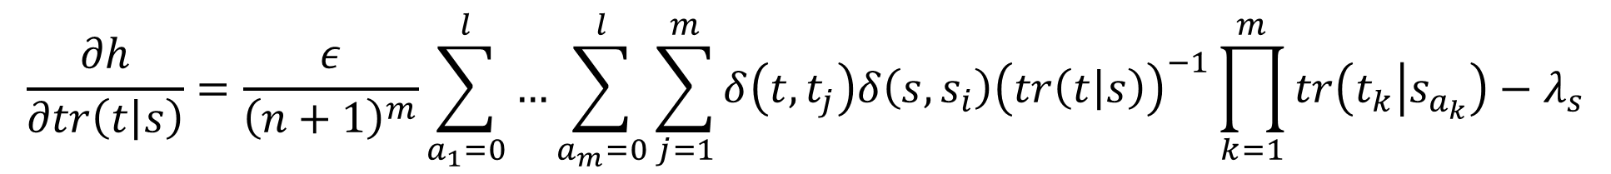
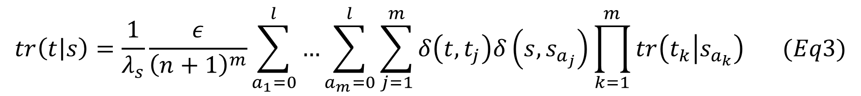
Mô hình 1 của IBM
Giải Lagrange để tìm argmax
$$\frac{∂h}{∂tr\left(t | s\right)}=\frac{ε}{{\left(n+1\right)}^{m}}\sum_{a_{1}=0}^{l}{…\sum_{a_{m}=0}^{l}{\sum_{j=1}^{m}{δ\left(t,t_{j}\right)δ\left(s,s_{i}\right){\left(tr\left(t | s\right)\right)}^{−1}\prod_{k=1}^{m}{tr\left(t_{k} | s_{a_{k}}\right)}}}}−λ_{s}$$
Cho $\frac{∂h}{∂tr\left(t | s\right)}=0$, ta tìm được:
$$tr\left(t | s\right)=\frac{1}{λ_{s}}\frac{ε}{{\left(n+1\right)}^{m}}\sum_{a_{1}=0}^{l}{…\sum_{a_{m}=0}^{l}{\sum_{j=1}^{m}{δ\left(t,t_{j}\right)δ\left(s,s_{a_{j}}\right)\prod_{k=1}^{m}{tr\left(t_{k} | s_{a_{k}}\right)}}}} (Eq3)$$

Slide 22
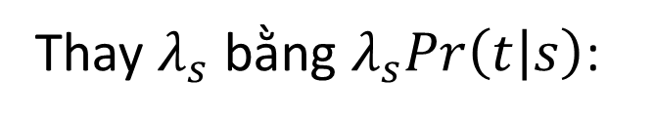
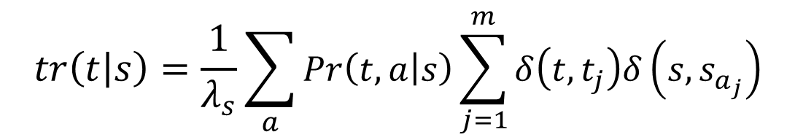
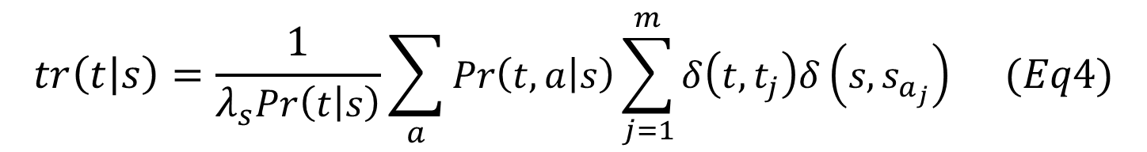
Mô hình 1 của IBM
Thế (Eq2) vào (Eq3):
$$tr\left(t | s\right)=\frac{1}{λ_{s}}\sum_{a}{Pr\left(t,a | s\right)\sum_{j=1}^{m}{δ\left(t,t_{j}\right)δ\left(s,s_{a_{j}}\right)}}$$
Thay $λ_{s}$ bằng $λ_{s}Pr\left(t | s\right)$:
$$tr\left(t | s\right)=\frac{1}{λ_{s}Pr\left(t | s\right)}\sum_{a}{Pr\left(t,a | s\right)\sum_{j=1}^{m}{δ\left(t,t_{j}\right)δ\left(s,s_{a_{j}}\right)}} (Eq4)$$

Slide 23
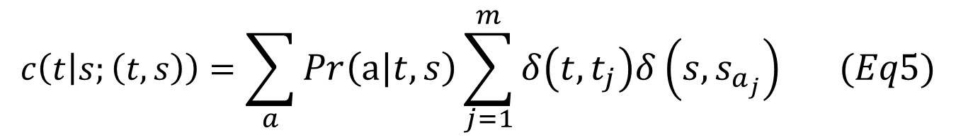
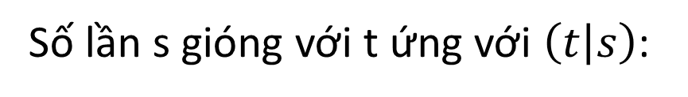
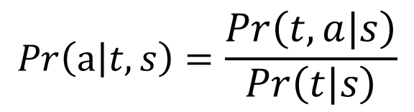
Mô hình 1 của IBM
Số lần s gióng với t ứng với $\left(t | s\right)$:
$$c\left(t | s;\left(t,s\right)\right)=\sum_{a}{Pr\left(a | t,s\right)\sum_{j=1}^{m}{δ\left(t,t_{j}\right)δ\left(s,s_{a_{j}}\right)}} (Eq5)$$
$$Pr\left(a | t,s\right)=\frac{Pr\left(t,a | s\right)}{Pr\left(t | s\right)}$$
Trong đó:

Slide 24
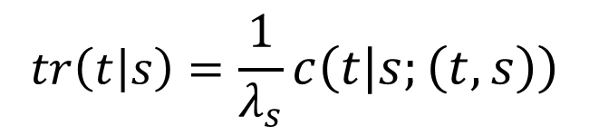
Mô hình 1 của IBM
Thế (Eq5) vào (Eq4):
$$tr\left(t | s\right)=\frac{1}{λ_{s}}c\left(t | s;\left(t,s\right)\right)$$

Slide 25
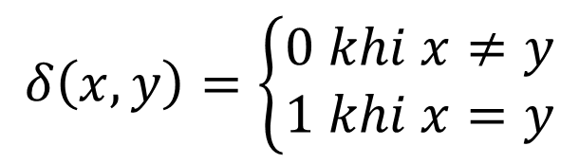
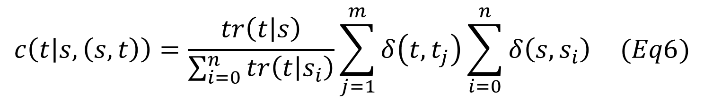
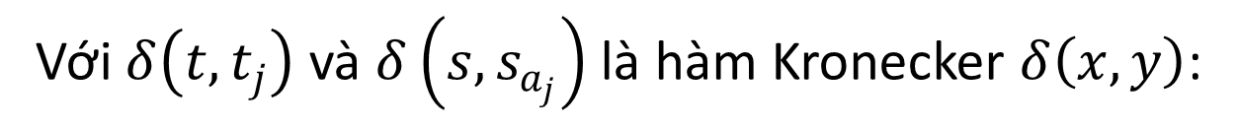
Mô hình 1 của IBM
$$c\left(t | s,\left(s,t\right)\right)=\frac{tr\left(t | s\right)}{\sum_{i=0}^{n}{tr\left(t | s_{i}\right)}}\sum_{j=1}^{m}{δ\left(t,t_{j}\right)\sum_{i=0}^{n}{δ\left(s,s_{i}\right)}} (Eq6)$$
Với $δ\left(t,t_{j}\right)$ và $δ\left(s,s_{a_{j}}\right)$ là hàm Kronecker $δ\left(x,y\right)$:
$$δ\left(x,y\right)=\left\{\begin{aligned}0 khi x≠y \\ 1 khi x=y\end{aligned}\right.$$

Slide 26
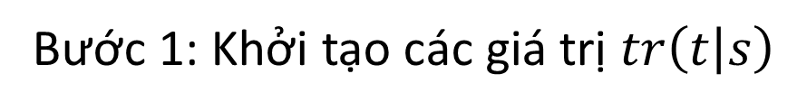
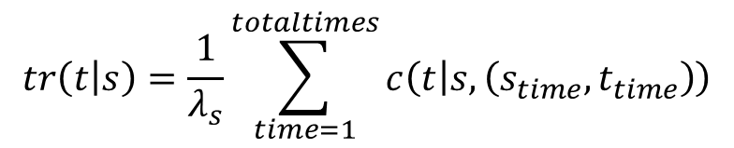
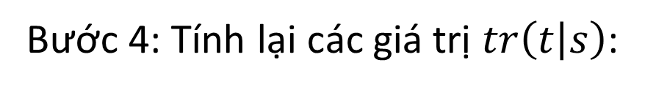
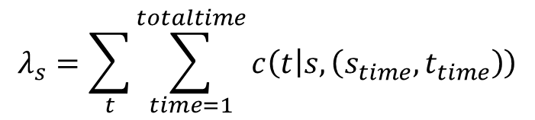
Mô hình 1 của IBM
Bước 1: Khởi tạo các giá trị $tr\left(t | s\right)$
Bước 2: Ứng với mỗi cặp câu song ngữ $\left(s_{time},t_{time}\right),1≤time≤totaltimes$ ta tính (Eq6).
Bước 3: Tính:
$$λ_{s}=\sum_{t}{\sum_{time=1}^{totaltime}{c\left(t | s,\left(s_{time},t_{time}\right)\right)}}$$
Bước 4: Tính lại các giá trị $tr\left(t | s\right)$:
$$tr\left(t | s\right)=\frac{1}{λ_{s}}\sum_{time=1}^{totaltimes}{c\left(t | s,\left(s_{time},t_{time}\right)\right)}$$
Bước 5: Lặp lại từ bước 2 - bước 4 cho đến khi đạt giá trị $tr\left(t | s\right)$ mong muốn.

Slide 27
Mô hình 2 của IBM
Xác suất của các cặp gióng hàng từ:
$$align\left(a_{j} | j,m,n\right)≡Pr\left(a_{j} | a_{1}^{j−1},t_{1}^{j−1},m,n\right)$$

Slide 28
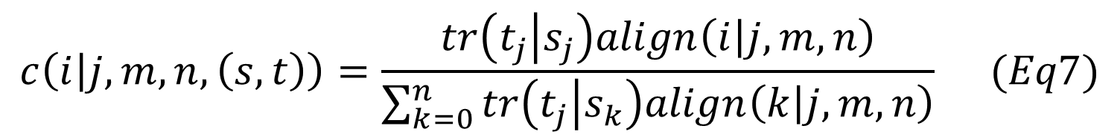
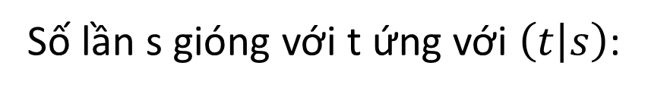
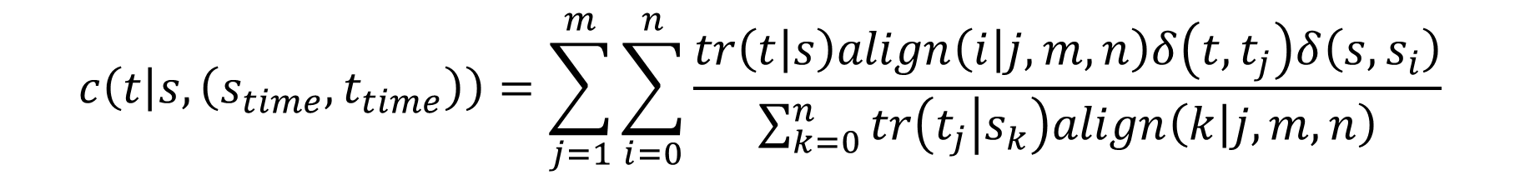
Mô hình 2 của IBM
Số lần s gióng với t ứng với $\left(t | s\right)$:
$$c\left(i | j,m,n,\left(s,t\right)\right)=\frac{tr\left(t_{j} | s_{j}\right)align\left(i | j,m,n\right)}{\sum_{k=0}^{n}{tr\left(t_{j} | s_{k}\right)align\left(k | j,m,n\right)}} (Eq7)$$
$$c\left(t | s,\left(s_{time},t_{time}\right)\right)=\sum_{j=1}^{m}{\sum_{i=0}^{n}{\frac{tr\left(t | s\right)align\left(i | j,m,n\right)δ\left(t,t_{j}\right)δ\left(s,s_{i}\right)}{\sum_{k=0}^{n}{tr\left(t_{j} | s_{k}\right)align\left(k | j,m,n\right)}}}}$$

Slide 29
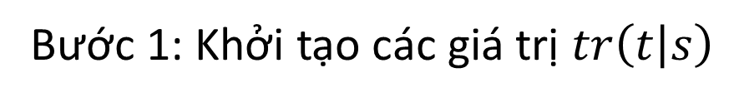
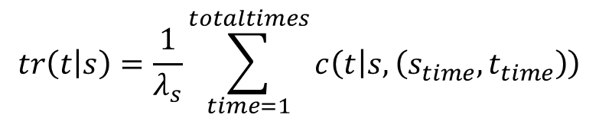
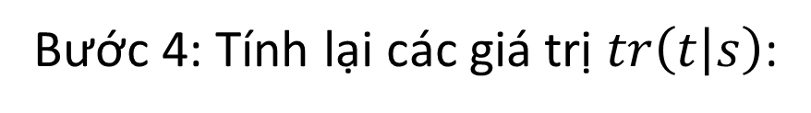
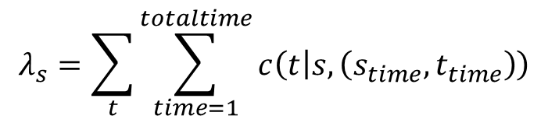
Mô hình 2 của IBM
Bước 1: Khởi tạo các giá trị $tr\left(t | s\right)$
Bước 2: Ứng với mỗi cặp câu song ngữ $\left(s_{time},t_{time}\right),1≤time≤totaltimes$,
ta tính (Eq7).
Bước 3: Tính:
$$λ_{s}=\sum_{t}{\sum_{time=1}^{totaltime}{c\left(t | s,\left(s_{time},t_{time}\right)\right)}}$$
Bước 4: Tính lại các giá trị $tr\left(t | s\right)$:
$$tr\left(t | s\right)=\frac{1}{λ_{s}}\sum_{time=1}^{totaltimes}{c\left(t | s,\left(s_{time},t_{time}\right)\right)}$$
Bước 5: Lặp lại từ bước 2 - bước 4 cho đến khi đạt giá trị $tr\left(t | s\right)$ mong muốn.

Slide 30
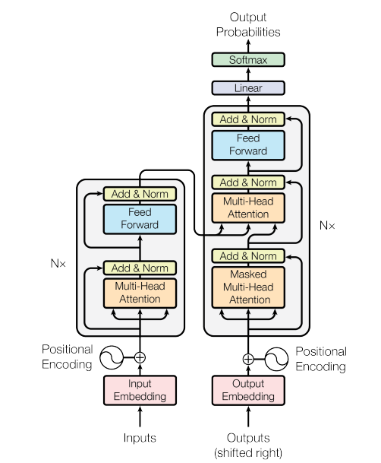
Encoder
Decoder
Nguồn: Ashish Vaswani, Noam Shazeer, Niki Parmar, Jakob Uszkoreit, Llion Jones, Aidan N. Gomez, Łukasz Kaiser, Illia Polosukhin, 2017, Attention Is All You Need.

Slide 31
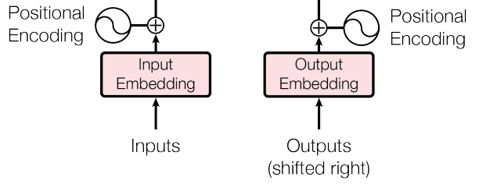
Transformer (Input)
Nguồn: Ashish Vaswani, Noam Shazeer, Niki Parmar, Jakob Uszkoreit, Llion Jones, Aidan N. Gomez, Łukasz Kaiser, Illia Polosukhin, 2017, Attention Is All You Need.

Slide 32
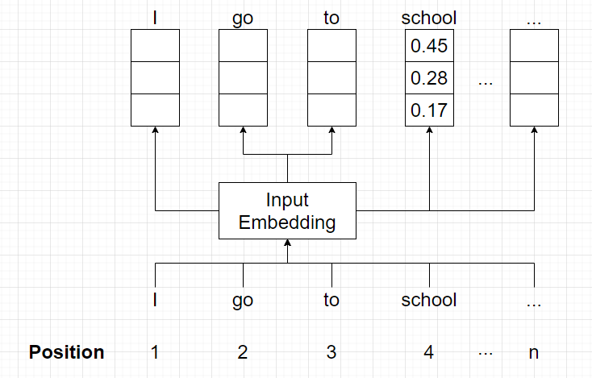
Transformer (Input embedding)

Slide 33
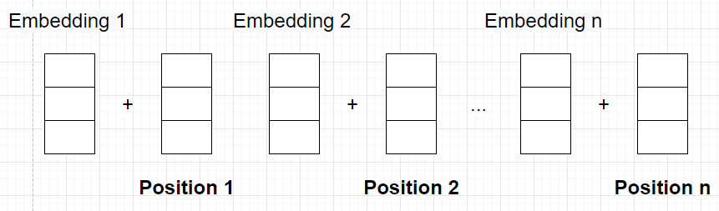
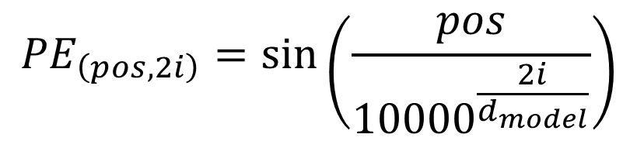

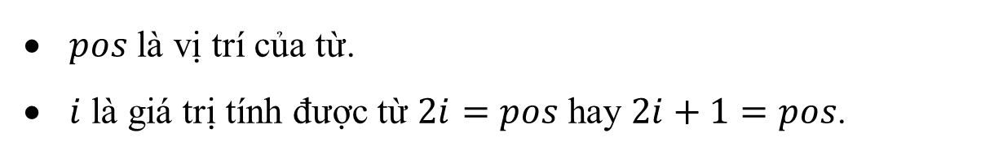
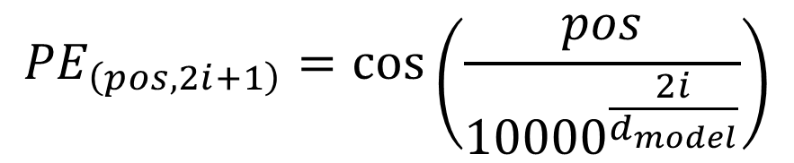
Transformer (Positional encoding)
$${PE}_{\left(pos,2i\right)}=\sin\left(\frac{pos}{{10000}^{\frac{2i}{d_{model}}}}\right)$$
$${PE}_{\left(pos,2i+1\right)}=\cos\left(\frac{pos}{{10000}^{\frac{2i}{d_{model}}}}\right)$$
$pos$ là vị trí của từ.
$i$ là giá trị tính được từ $2i=pos$ hay $2i+1=pos$.
$d_{model}$ là số chiều của vector embedding.

Slide 34
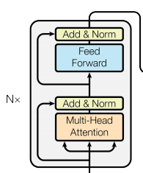
Transformer (Encoder)
Nguồn: Ashish Vaswani, Noam Shazeer, Niki Parmar, Jakob Uszkoreit, Llion Jones, Aidan N. Gomez, Łukasz Kaiser, Illia Polosukhin, 2017, Attention Is All You Need.

Slide 35
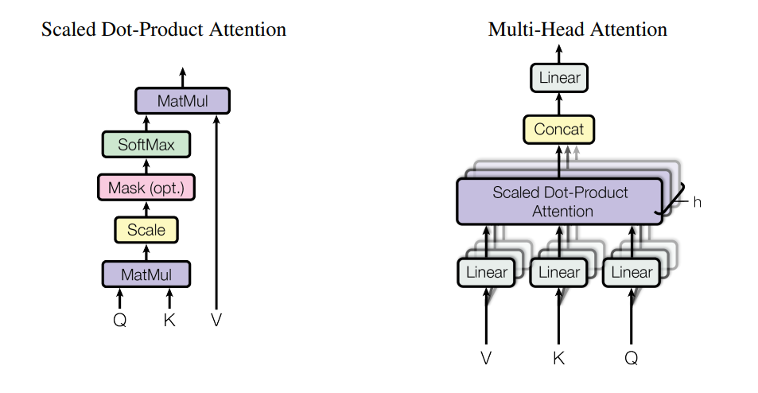
Transformer (Multi-Head Attention)
Nguồn: Ashish Vaswani, Noam Shazeer, Niki Parmar, Jakob Uszkoreit, Llion Jones, Aidan N. Gomez, Łukasz Kaiser, Illia Polosukhin, 2017, Attention Is All You Need.

Slide 36
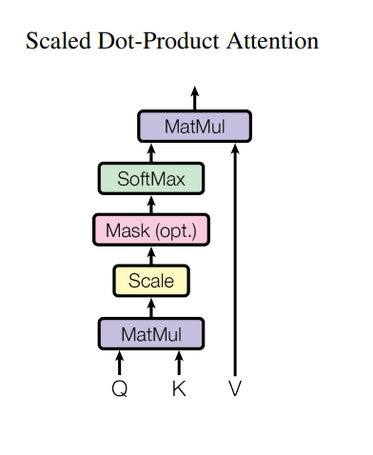
Transformer (Scaled Dot-Product Attention)
Q: Query, K: Key, V: Value
Nguồn: Ashish Vaswani, Noam Shazeer, Niki Parmar, Jakob Uszkoreit, Llion Jones, Aidan N. Gomez, Łukasz Kaiser, Illia Polosukhin, 2017, Attention Is All You Need.

Slide 37
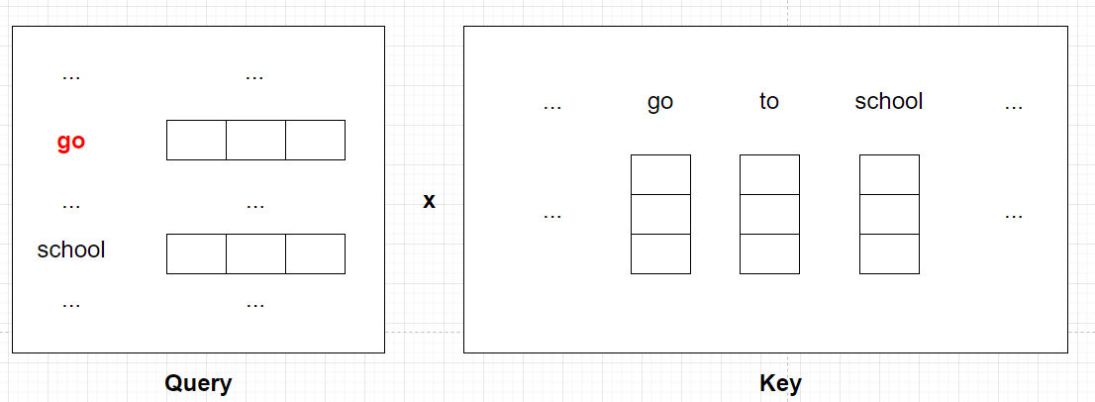
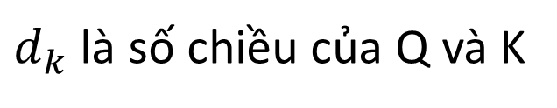


Transformer (Scaled Dot-Product Attention)
$d_{k}$ là số chiều của Q và K
$$d_{k}×d_{model}$$
$$d_{model}×d_{k}$$

Slide 38
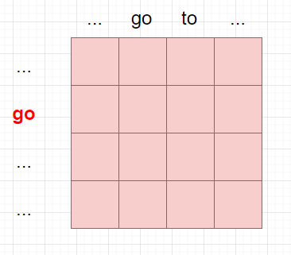






Transformer (Scaled Dot-Product Attention)
Giá trị QxK
:
$$\sqrt{d_{k}}$$
$$)$$
=
$$softmax($$
$$d_{k}×d_{k}$$
Qua thực nghiệm, nghiên cứu [9] cho thấy khi $d_{k}$ lớn dẫn đến QxK lớn
dẫn đến khi tính softmax giá trị sẽ trở nên rất nhỏ (gradient descent).
Nên chia cho $\sqrt{d_{k}}$ để làm giảm bớt kết quả nhân.

Slide 39




Transformer (Scaled Dot-Product Attention)
$d_{k}$ là số chiều của Q và K
$$d_{k}×d_{k}$$
$$d_{k}×d_{model}$$

Slide 40



Transformer (Multi-Head Attention)
$$MultiHead\left(Q,K,V\right)=Concat\left({head}_{1},…,{head}_{i},…,{head}_{h}\right)W^{O}$$
$${head}_{i}=Attention\left(QW_{i}^{Q},KW_{i}^{K},VW_{i}^{V}\right)$$
$W_{i}^{Q}∈ℝ^{d_{model}×d_{k}}$ là ma trận tham số của Q.
$W_{i}^{K}∈ℝ^{d_{model}×d_{k}}$ là ma trận tham số của K.
$W_{i}^{V}∈ℝ^{d_{model}×d_{v}}$ là ma trận tham số của V.
$W_{i}^{O}∈ℝ^{hd_{v}×d_{model}}$ là ma trận tham số của $Concat$.
Nguồn: Ashish Vaswani, Noam Shazeer, Niki Parmar, Jakob Uszkoreit, Llion Jones, Aidan N. Gomez, Łukasz Kaiser, Illia Polosukhin, 2017, Attention Is All You Need.

Slide 41

Transformer (Add & Norm 1)

Slide 42

Transformer (Feed Forward)
$$FFN\left(x\right)=\max\left(0,xW_{1}+b_{1}\right)W_{2}+b_{2}$$

Slide 43

Transformer (Add & Norm 2)

Slide 44

Transformer (Decoder)
Nguồn: Ashish Vaswani, Noam Shazeer, Niki Parmar, Jakob Uszkoreit, Llion Jones, Aidan N. Gomez, Łukasz Kaiser, Illia Polosukhin, 2017, Attention Is All You Need.

Slide 45
Transformer (Masked Multi-Head Attention)
Nguồn: Ashish Vaswani, Noam Shazeer, Niki Parmar, Jakob Uszkoreit, Llion Jones, Aidan N. Gomez, Łukasz Kaiser, Illia Polosukhin, 2017, Attention Is All You Need.

Slide 46

Transformer (Masked Multi-Head Attention)

Slide 47

Transformer (Decoder Attention 2)
Nguồn: Ashish Vaswani, Noam Shazeer, Niki Parmar, Jakob Uszkoreit, Llion Jones, Aidan N. Gomez, Łukasz Kaiser, Illia Polosukhin, 2017, Attention Is All You Need.

Slide 48
Dữ liệu
The International Workshop on Spoken Language Translation 2015 (IWSLT 2015):
Tập dữ liệu văn bản song ngữ Việt-Anh.
Gồm 2 bộ dữ liệu: huấn luyện (train), kiểm thử (test – 2012, 2013).
Bộ huấn luyện: Hơn 133 ngàn cặp dữ liệu song ngữ Việt-Anh.
Bộ kiểm thử: Hơn 1200 cặp dữ liệu song ngữ Việt-Anh.
Tất cả đều là văn bản dữ liệu thô có chứa thực thể html.

Slide 49
Thực nghiệm
Làm sạch, format dữ liệu.
Xử lý tiền dữ liệu (lemas, subword) (nếu có).
Gióng hàng từ bằng fast_align.
Thực hiện huấn luyện transformer (OpenNMT, Fairseq).
Tiến hành kiểm thử.
Thu kết quả.

Slide 50
Đánh giá
Bảng 1. So sánh giữa OpenNMT và Fairseq
 | OpenNMT (BLEU) | Fairseq (BLEU)
Transformer thuần [9] | 24.36 | 26.21
Transformer có sử dụng gióng hàng từ [10] | 24.29 | 27.02

Slide 51
Đánh giá
Head
 | 1 | 2 | 3 | 4 | 5 | 6 | 7 | 8
1 | 26.67 | 26.67 | 26.67 | 26.67 | 26.38 | 26.67 | 26.67 | 26.67
2 | 26 | 26.41 | 26.67 | 26.67 | 26.67 | 26.67 | 26.67 | 26.67
3 | 27.1 | 26 | 26 | 26 | 26 | 25.57 | 27.1 | 26
4 | 27.1 | 26 | 27.1 | 26 | 26 | 25.57 | 26 | 26
5 | 27.1 | 26 | 26 | 26 | 27.1 | 26 | 26 | 27.1
6 | 26.44 | 26.44 | 27.16 | 27.02 | 27.16 | 27.02 | 27.02 | 27.1
Layer
Bảng 2. Thực nghiệm áp dụng gióng hàng từ cho từng trường hợp head và layer

Slide 52
Đánh giá
Bảng 3. So sánh kết quả dịch giữa việc sử dụng
dữ liệu gốc đầu vào gốc và dữ liệu đã qua xử lý
 | Test (BLEU)
Transformer sử dụng dữ liệu gốc (head=5, layer=6) | 27.16
Transformer sử dụng dữ liệu đã qua tiền xử lý (head=5, layer=6) | 28.54

